Slide 1

Тема 2. Прямое и переносное значение слова
Как обычные слова превращаются в художественные образы — просто и понятно
Сайфудинова Динора Михайловна

Slide 2
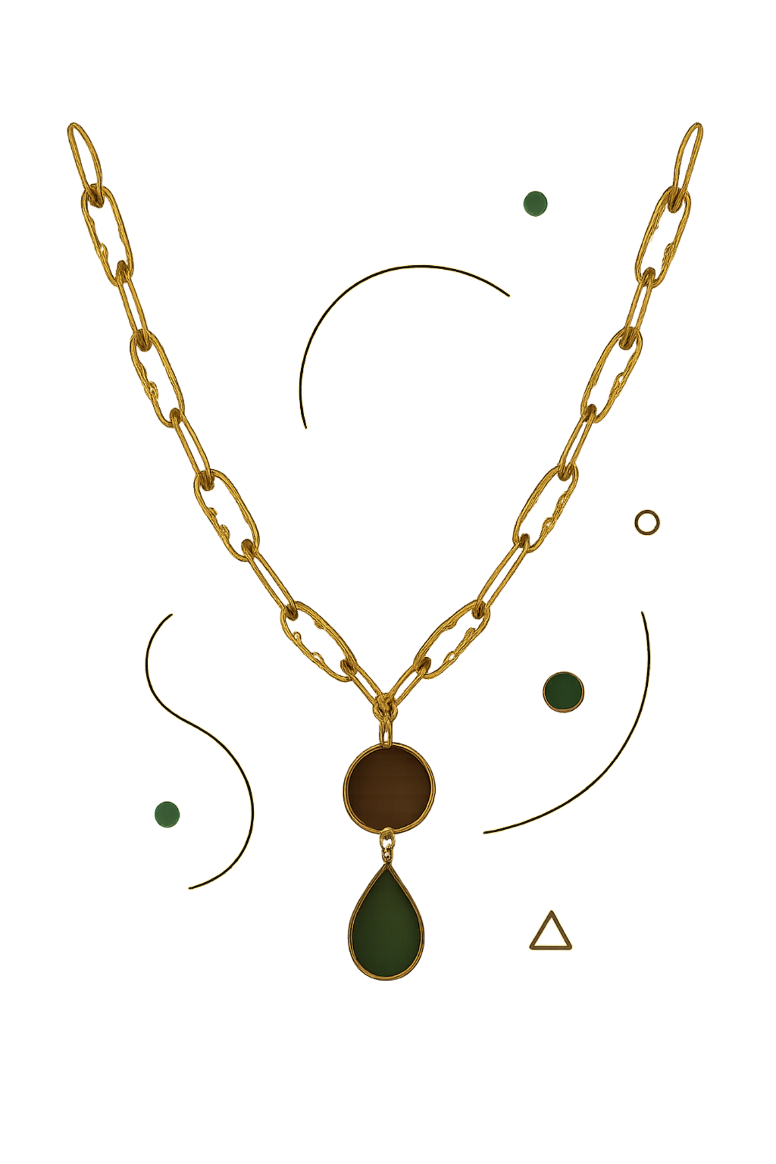
Что такое прямое значение?
Прямое значение — это основное, первичное значение слова. Именно оно первым приходит в голову, когда мы слышим слово. Оно прямо и конкретно указывает на предмет, действие или явление без каких-либо скрытых смыслов.
Определение
Пример
Прямое значение — это буквальный, исходный смысл слова, закреплённый в словаре как первое значение.
Золотая цепочка — украшение, сделанное из настоящего золота. Всё просто и конкретно.
Признак
Слово называет именно тот предмет или явление, на которое указывает. Никаких сравнений и образов.

Slide 3


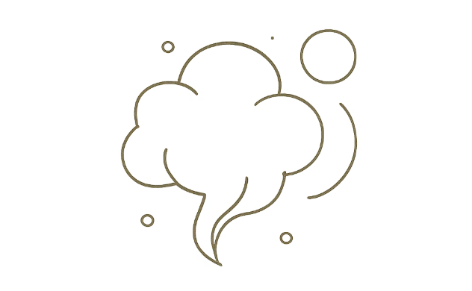
Переносное значение: второе дыхание слова
Переносное значение — это вторичный смысл, который возникает, когда название одного предмета переносится на другой. Это возможно только тогда, когда между ними есть что-то общее: цвет, форма, качество или способ действия.
🍂 Золотая осень
💪 Железный характер
💨 Кольцо дыма
Осень не сделана из золота, но она красивая и яркая, как золото. Это и есть перенос — по сходству цвета.
Человек не из металла, но его воля твёрдая и несгибаемая, как железо. Перенос по сходству качества.
Дым принял форму круга — как ювелирное кольцо. Перенос по сходству формы.

Slide 4
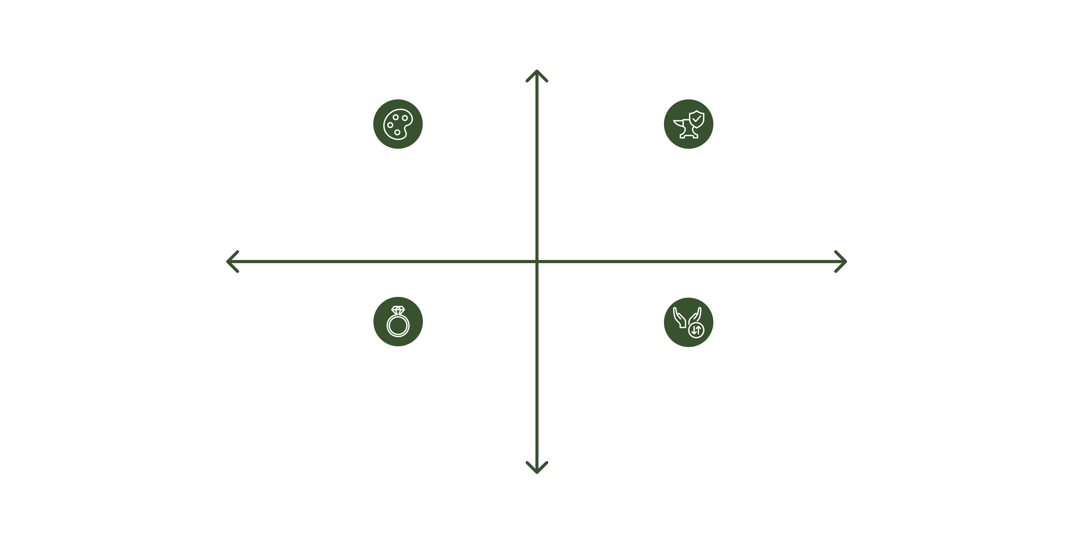
Секрет сходства: как работает перенос?
Переносное значение появляется не случайно. Мы замечаем общее между двумя предметами или явлениями — и переносим название. Это может быть сходство по форме, цвету, качеству или характеру действия.
Высокая похожесть цвета
По цвету — «золотая осень»
По качеству — «железный характер»
Высокая похожесть качества
Низкая похожесть качества
По форме — «кольцо дыма»
По действию — перенос значения через роль
Низкая похожесть цвета
Именно наличие сходства — это главное условие переноса. Без него перенос просто невозможен: мы не скажем «деревянная радость», потому что у радости нет ничего общего с деревом.

Slide 5
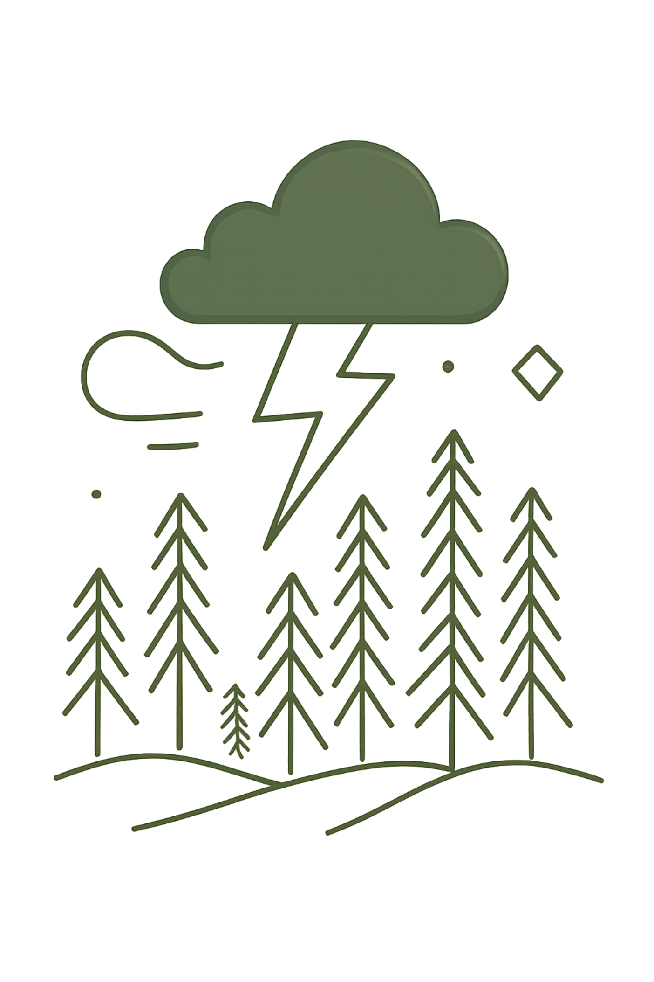
Ожившие предметы: метафора в действии
Особый вид переносного значения — когда неодушевлённым предметам приписываются свойства живых существ. Такой приём называется метафорой (или олицетворением, если речь идёт о природе).
Буря плачет
Мороз сковал реку
Буря — явление природы. Плакать умеет только живое существо. Перенос делает образ эмоциональным.
Сковать — действие человека или кузнеца. Мороз «ведёт себя» как живой — и это создаёт яркий образ.
Осень разукрасила лес
Разукрашивает художник. Осень здесь — как мастер с палитрой. Речь становится живой и образной.

Slide 6
Зачем нужны переносные значения?
Инструмент художника слова
Что даёт переносное значение?
Писатели и поэты используют переносные значения, чтобы создавать яркие художественные образы. Метафора — это кисть, которой рисуют словами. Без неё текст был бы сухим и безжизненным.
Делает речь образной и выразительной
Помогает читателю увидеть и почувствовать описываемое
Усиливает эмоциональное воздействие на читателя
Позволяет передать сложные чувства через простые образы
Обогащает язык, делая его живым и гибким

Slide 7


Практика: прямое или переносное?
Попробуем на примерах! Одно и то же слово может использоваться и в прямом, и в переносном значении. Важно понять контекст — о чём именно идёт речь.
Болтать ногами
Болтать языком
Прямое — буквально махать ногами. Ноги совершают физическое действие.
Переносное — говорить много лишнего. Язык «болтается» как ноги, но смысл другой.
Тяжёлый чемодан
Тяжёлый день
Прямое — чемодан весит много. Это физический вес, который можно измерить.
Переносное — день был трудным, изматывающим. «Тяжесть» здесь — эмоциональная нагрузка.
Попробуйте самостоятельно: откройте любимую книгу и найдите слова, которые употреблены в переносном значении!

Slide 8
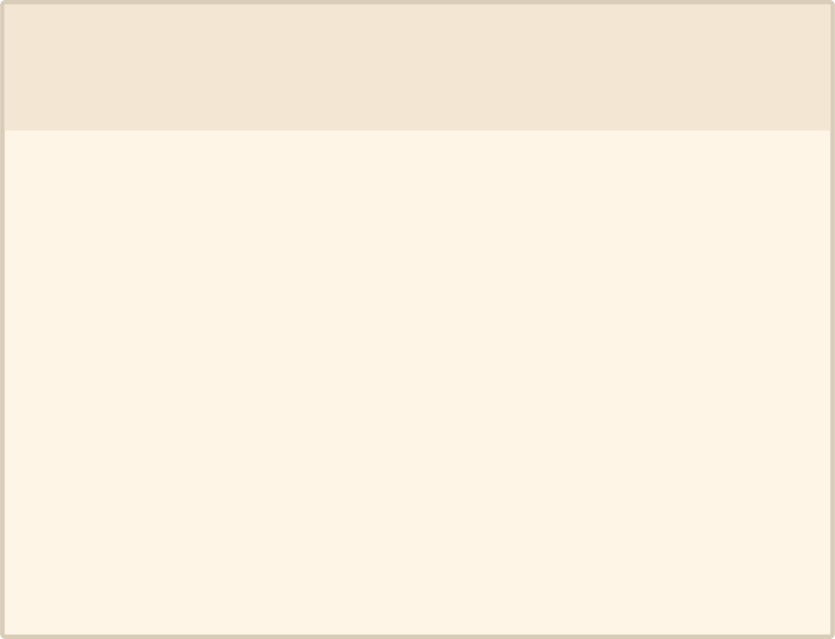
Тренажёр смыслов
Проверьте себя! Подумайте над каждым вопросом — ответы помогут лучше понять разницу между прямым и переносным значением.
1
2
3
Найдите лишнее
Цвет или материал?
Почему «летит время»?
Мягкая кровать — мягкий характер — мягкий хлеб. Одно из этих сочетаний — переносное. Какое? Подсказка: мягкость характера нельзя потрогать руками.
Золотая пшеница — пшеница сделана из золота? Нет! Она просто жёлтая, как золото. Это переносное значение по сходству цвета.
У времени нет крыльев. Но оно движется быстро, как птица в полёте. Это яркая метафора, основанная на сходстве скорости.

Slide 9

Важные выводы
1
Прямое — всегда первое
В толковом словаре прямое значение всегда стоит на первом месте. Это главный, исходный смысл слова.
2
Переносное — это искусство
Переносное значение превращает обычную речь в художественный образ. Именно оно делает язык богатым и выразительным.
3
Осторожно: можно ошибиться!
Неумелое использование переносных значений ведёт к речевым ошибкам и путанице. Используйте их к месту и вдумчиво.

Slide 10




Итоги: станьте творцами языка!
Вы узнали главное — как рождаются смыслы через сравнения и образы. Теперь язык в ваших руках!
Понимайте смыслы
Используйте образы
Замечайте красоту
Различайте прямое и переносное значения — это основа грамотного чтения и речи.
Добавляйте метафоры в свою речь — она станет ярче, выразительнее и интереснее.
Начните видеть метафоры в каждом тексте — в книгах, стихах и даже в обычном разговоре.
💡 Помните: переносное значение — это не ошибка, а инструмент творчества. Используйте его осознанно!

